Slide 1
Resumo PC2: eletrônica

Slide 2
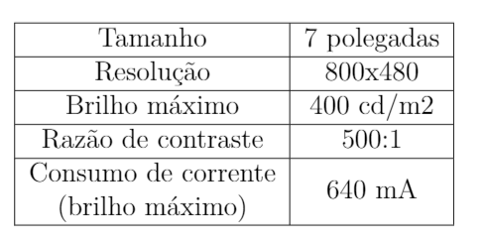
Display
Display touch de 7 polegadas com ajuste de rotação e de brilho
Display pode ser alimentado direto pela rasp, eliminando necessidade de fonte externa

Slide 3
RFID
Foi escolhido frente a tecnologias de código de barras e QRcode pela rapidez na leitura
Foi escolhido a antena AN610 com polarização circular e potência de 6W
Serão utilizados 4 antenas no carrinho
O leitor da antena é o dispositivo FX7500, da mesma fabricante das antenas
O leitor se comunicará com a RASP por meio da porta ethernet
A leitura do código da tag será registrada no arquivo da lista de compras

Slide 4
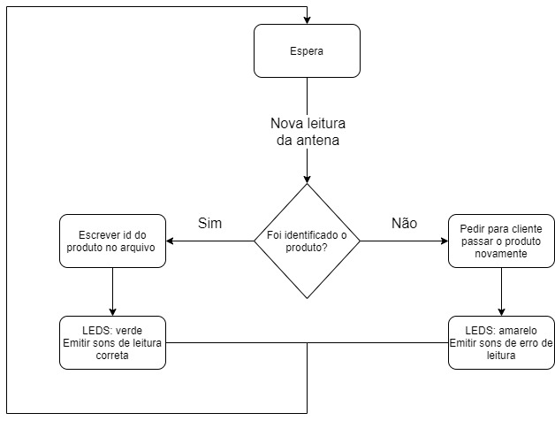
Algoritmo de funcionamento do sistema de leitura de RFID

Slide 5
Trava das rodas
Sistema operado diretamente pela RASP
É capaz de resistir a uma tentativa de locomoção por parte do usuário
Utiliza 2 atuadores lineares L12 e 1 ponte h l298 em seu funcionamento

Slide 6
Balança
Sistema de segurança para evitar furto de produtos
Compara o peso do carrinho com o peso estimado dos produtos
Utiliza 4 células de carga na base do carrinho para medir o peso
Utilização do amplificador de instrumentação HX711
Utiliza a msp430 para realizar o cálculo e comparar os pesos

Slide 7
Sistema de localização

